Slide 1
Chapter Four
Arrays
Lecture: three

Slide 2
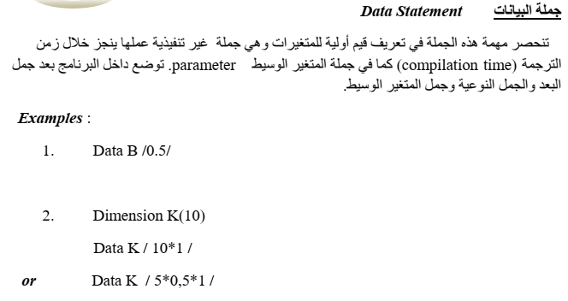
جامعة البصرة – كلية الهندسة – قسم الهندسة الميكانيكية المادة : البرمجة بلغة فورتران

Slide 3
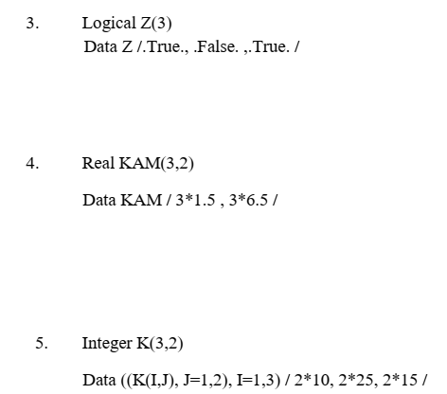
جامعة البصرة – كلية الهندسة – قسم الهندسة الميكانيكية المادة : البرمجة بلغة فورتران

Slide 4
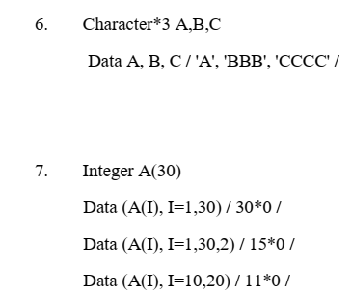
جامعة البصرة – كلية الهندسة – قسم الهندسة الميكانيكية المادة : البرمجة بلغة فورتران

Slide 5
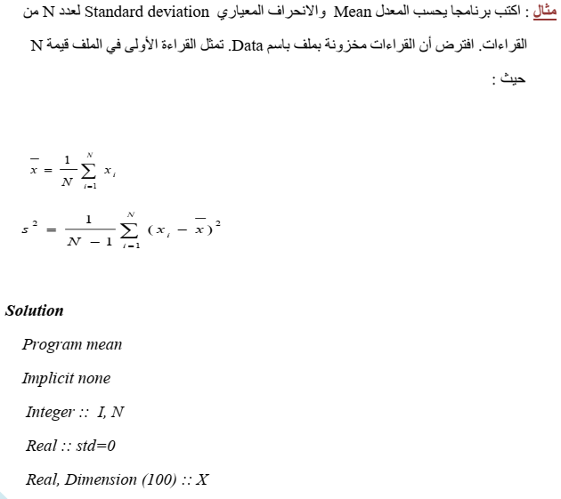
جامعة البصرة – كلية الهندسة – قسم الهندسة الميكانيكية المادة : البرمجة بلغة فورتران

Slide 6
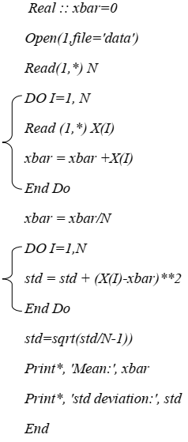
جامعة البصرة – كلية الهندسة – قسم الهندسة الميكانيكية المادة : البرمجة بلغة فورتران

Slide 7
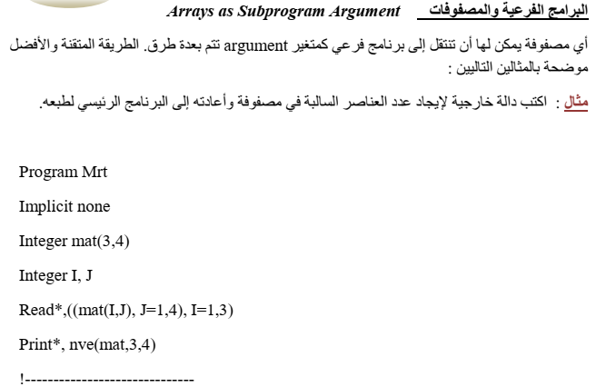
جامعة البصرة – كلية الهندسة – قسم الهندسة الميكانيكية المادة : البرمجة بلغة فورتران

Slide 8
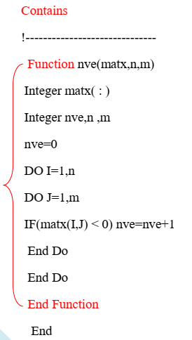
جامعة البصرة – كلية الهندسة – قسم الهندسة الميكانيكية المادة : البرمجة بلغة فورتران

Slide 9
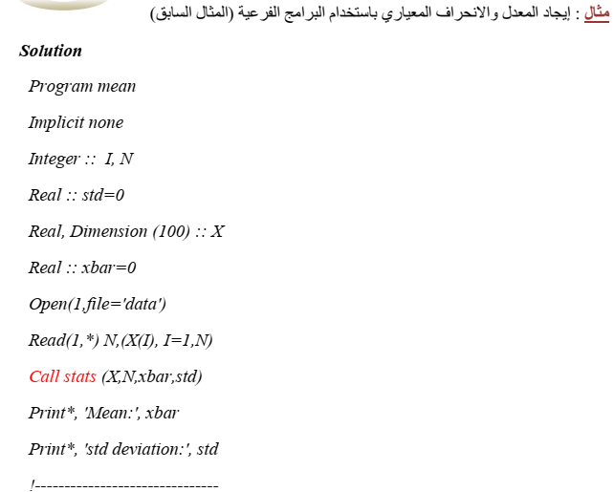
جامعة البصرة – كلية الهندسة – قسم الهندسة الميكانيكية المادة : البرمجة بلغة فورتران

Slide 10
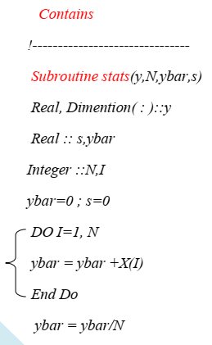
جامعة البصرة – كلية الهندسة – قسم الهندسة الميكانيكية المادة : البرمجة بلغة فورتران

Slide 11
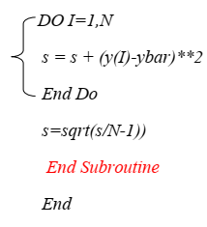
جامعة البصرة – كلية الهندسة – قسم الهندسة الميكانيكية المادة : البرمجة بلغة فورتران

Slide 12
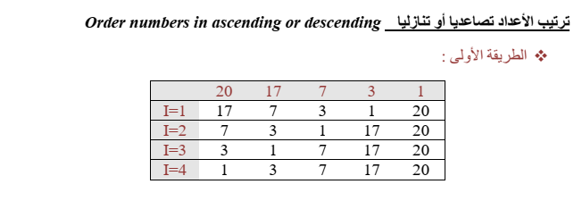
جامعة البصرة – كلية الهندسة – قسم الهندسة الميكانيكية المادة : البرمجة بلغة فورتران

Slide 13
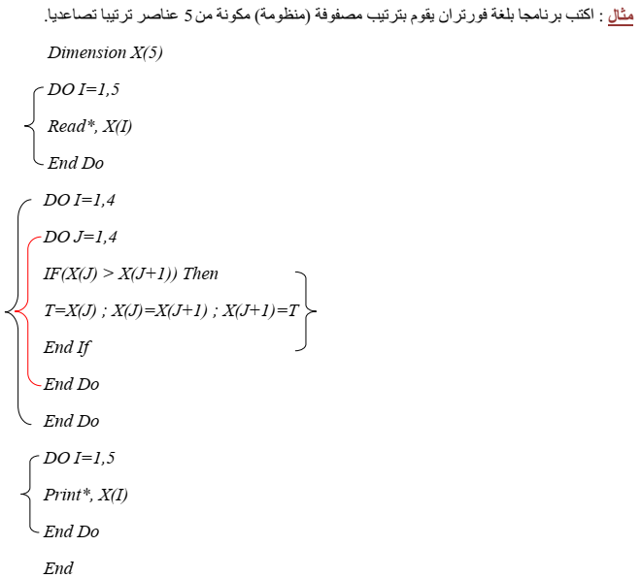
جامعة البصرة – كلية الهندسة – قسم الهندسة الميكانيكية المادة : البرمجة بلغة فورتران

Slide 14
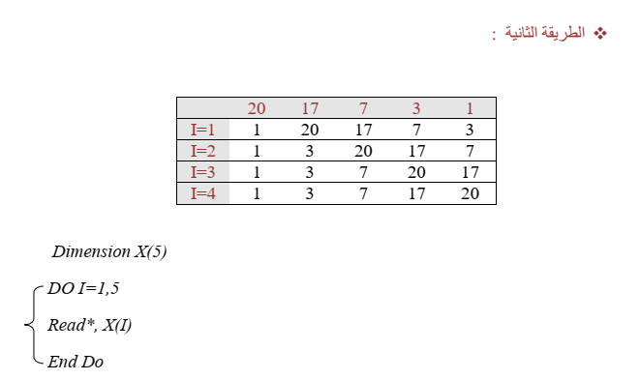
جامعة البصرة – كلية الهندسة – قسم الهندسة الميكانيكية المادة : البرمجة بلغة فورتران

Slide 15
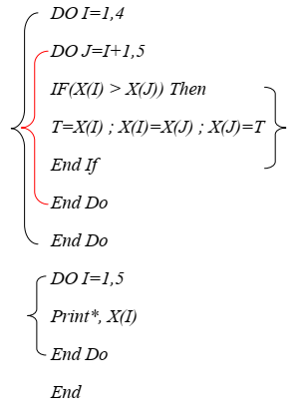
جامعة البصرة – كلية الهندسة – قسم الهندسة الميكانيكية المادة : البرمجة بلغة فورتران

